Slide 1
プロジェクトマネジメントについて
筆者
鶴保 征城
駒谷 昇一
参考資料 ソフトウェアエンジニアリングの授業１

Slide 2
プロジェクトマネジメントとは
仕事（プロジェクト）は資源を消費する
仕事の目標を効率よく達成させるための指標
ソフトウェア開発では工程を単位毎に分割して行っている

Slide 3
PMBOKとは
Project Management Body of Knowledgeの略
プロジェクトマネジメントの基本知識を
９つの観点からまとめたもの
知識を整理したので理解しやすい
Notes:
これまでのプロジェクトマネジメントとはQCDというコスト、品質、納期に重点をおいたものでしたが
近年のプロジェクトはそれにくわえてプロジェクト範囲や人的資源などもとりいれてコントロールしていこうという考えになっています
そしてその知識体系を大きく９つの視点からまとめたのがこのPMBOKというものです

Slide 4
PMBOK内容
スコープマネジメント
タイム（スケジュール）マネジメント
コストマネジメント
品質マネジメント
組織マネジメント
コミュニケーションマネジメント
リスクマネジメント
調達マネジメント
総合マネジメント

Slide 5
スコープマネジメント
プロジェクト内容を具体的に固める
  まだこの段階では何をするか決まっていない
正しく定めれないと途中で大きな手戻りが発生してしまう
具体化するための手法としてWBSがある

Slide 6
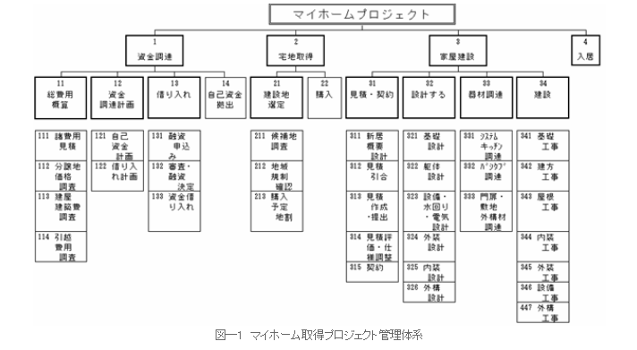
WBS
http://www.pmaj.or.jp/library/series_idx/frame_kido.html
Notes:
プロジェクトの必要作業をトップダウンで分析していく
上部から下部にしたがって作業内容を詳細化させることが目的
ツリー上に存在しない仕事は作業範囲外ということになる

Slide 7
タイム（スケジュール）マネジメント
WBSをもとに仕事内容（主に期日）を定める
スケジュールネットワーク図を作成し全体の流れをまとめる
どのような資源がどの程度必要なのか明確にする

Slide 8
コストマネジメント
予算内でプロジェクトを終了させるのが目標
出費構成をここで明確にさせる
  これができると後の予算構成が楽になる
見積もりは最初の段階は大きなブレがある

Slide 9
品質マネジメント
品質の評価尺度を正確に定めることが目標
品質計画、品質保証、品質管理からなる
品質がいいのかはバグ曲線でわかる
Notes:
品質計画は品質の基準をつくるためのものですこの基準がうまくできないと予定と結果の評価ができず
うまくまとめることができません
品質保証は品質マネジメント活動を見直して不適切な部分があれば修正を行います
品質管理は完成した成果物の確認を行うことです
簡単に言えばテストを行うことです

Slide 10
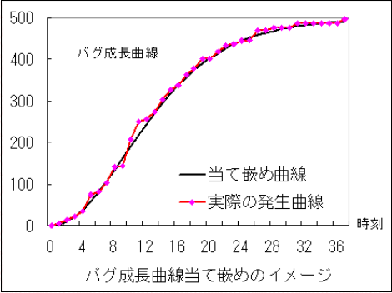
バグ曲線
http://www.ne.jp/asahi/jul/1632/Ochibo/BugGrowth/buggrowth.html

Slide 11
組織マネジメント
役割を決めそれに見合った責任を与える
組織構造は基本的にピラミッド型になる
プロジェクトを完成させるためにも明確な組織図を作成することが大切

Slide 12
コミュニケーションマネジメント
円滑なコミュニケーションを整える
ルールや伝達方法などを定める
会議内容なども報告書にまとめる

Slide 13
リスクマネジメント
失敗の発生を防ぐことが最大の目標
失敗が起きても最小限に抑える
  開発者が急にこれなくなってもすぐに代用者を 用意するなど
事前、事中、事後の対策がある

Slide 14
調達マネジメント
期限までに必要な資源を調達する
これまでに定めたものを使い資源を揃える

Slide 15
総合マネジメント
これまでのマネジメントのバランスを保つ
プロジェクトの目標を再確認し、共有する

Slide 16
PMPについて
Project Management Professionalの略
国際的なプロジェクトマネージャー資格
様々なスキルと実力が必要なので人材が不足している

Slide 17
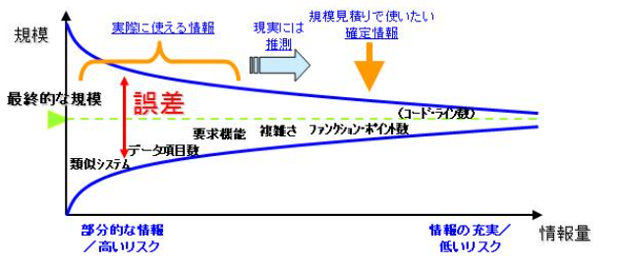
誤差のぶれについて
http://www.ipa.go.jp/files/000025772.JPG

